Slide 1
签到应用
Web端 基于地理位置的 以组为单位的 安全的 纯粹而简洁地 用于签到考勤的 微型APP
Notes:
Web端的APP
形容词很多，不读了
有趣的故事

Slide 2






Notes:
这个应用主要用到的一些东西
这总的来讲就是一个flask应用

Slide 3
先讲一个有趣的故事
2017年03月某日
某电A-220教室
某老师：“上一个班他们有新东西了，他们不用指纹签到了，他们现在用 手机软件 签到了，你们班也可以用一下，不用指纹那个机器”
于是······
Notes:
就是前不久，在我们物理老师的施压下我们班开始用手机APP签到，16级的应该都知道，其他班的应该也听说过

Slide 4
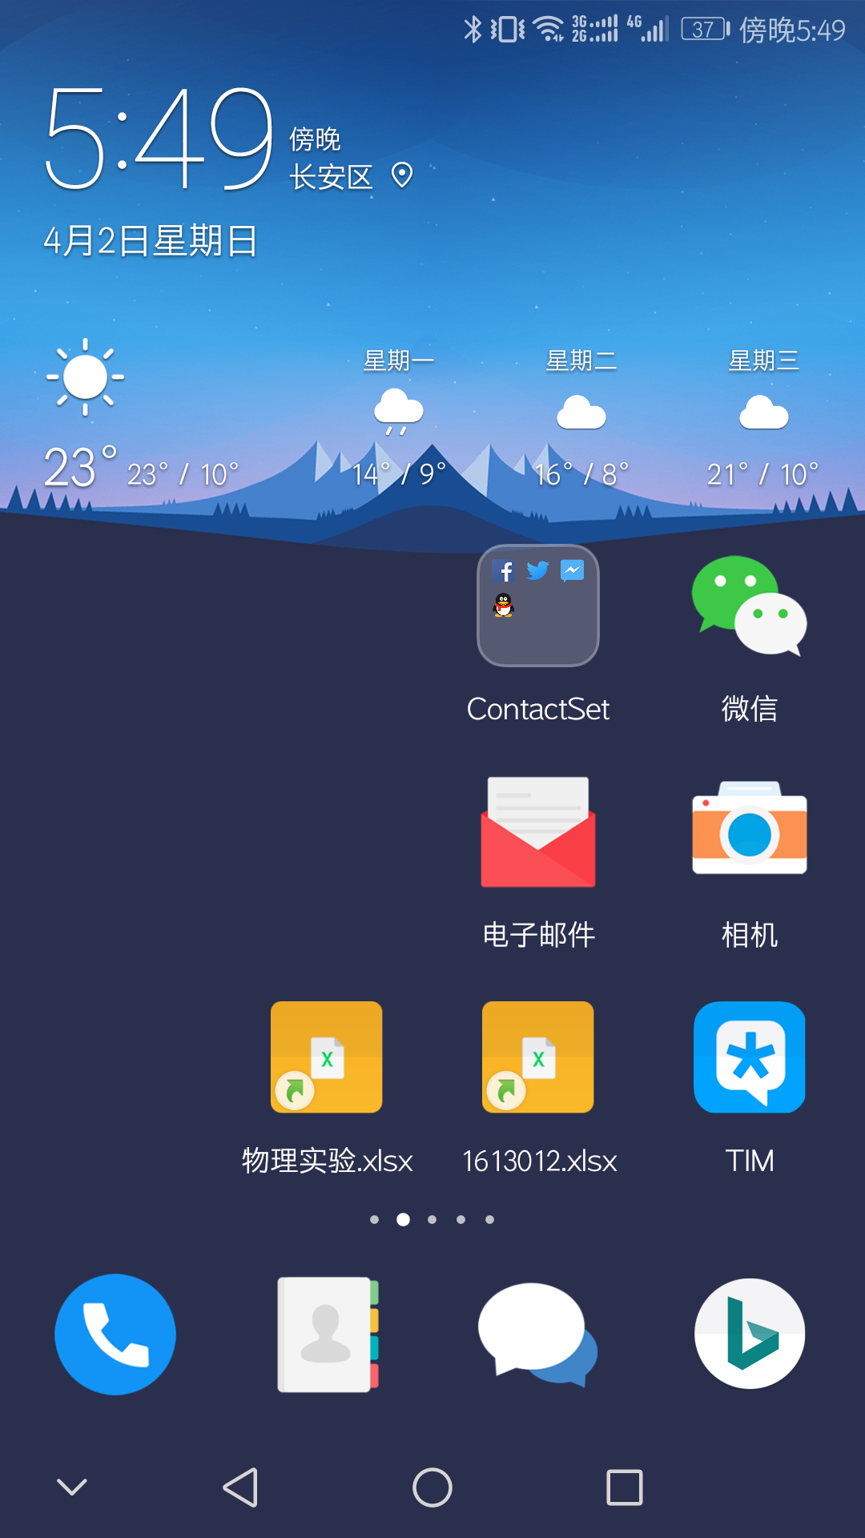
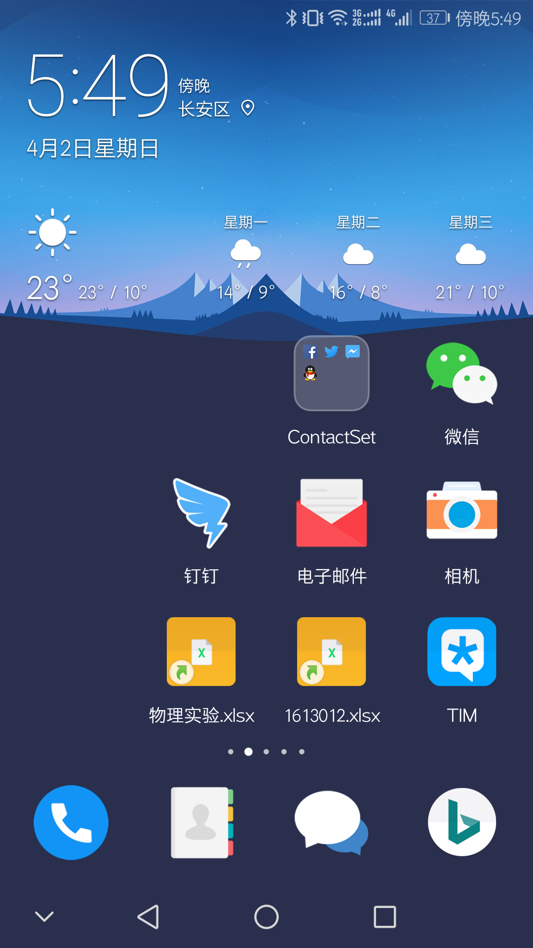
Notes:
于是我多了一个应用

Slide 5
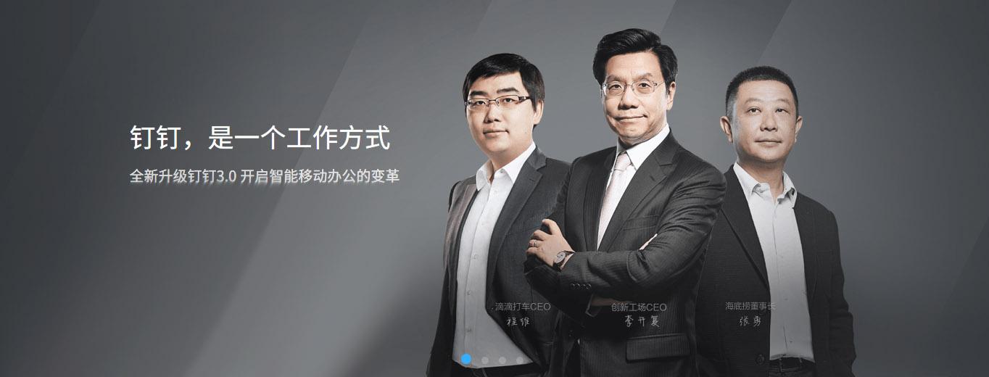
Notes:
三位CEO智慧的凝视
我们来看看钉钉啊

Slide 6
企业通讯录
外部联系人
智能客服
共享文件
上下游协同
业务管理
企业群
聊天
DING一下
悄悄话
智能电话
电话会议
视频会议
网络电话
办公电话
工作待办
密聊
智能报表
考勤打卡
审批
外勤签到
日志
公告
钉邮
盯盘
自动启动
发送短信
发送彩信
拨打电话
读取通话记录
新建/修改/删除通话记录
读取本机识别码
读取联系人
新建/修改/删除联系人
调用摄像头
启用录音
读取位置信息
使用呼叫转移
读取运动数据
读取已安装应用列表
创建桌面快捷方式
悬浮窗
0 MB
读取位置信息
考勤打卡
136M
+
=
+
浏览器
Web APP
Notes:
钉钉是一个怎样的软件呢
他的安装大小达136M
需要这样一堆权限（发短信、打电话、新建修改删除联系人）
那么他有什么功能呢
这不是我编的啊，是他们自己的文案这么说的
这样一堆
但是我们基本上只需要···这一个，考勤打卡
于是我就想，我为什么要用这么庞大的一个软件，仅仅为了打卡，于是我就想自己写一个简单的打卡软件
他应该足够小
需要足够少的权限
仅拥有简单的功能
于是我想到了跟浏览器的结合，也就是Web APP
我们先看看他的样子

Slide 7
http://172.18.252.107/ http://keyboard-l.cn/

Slide 8
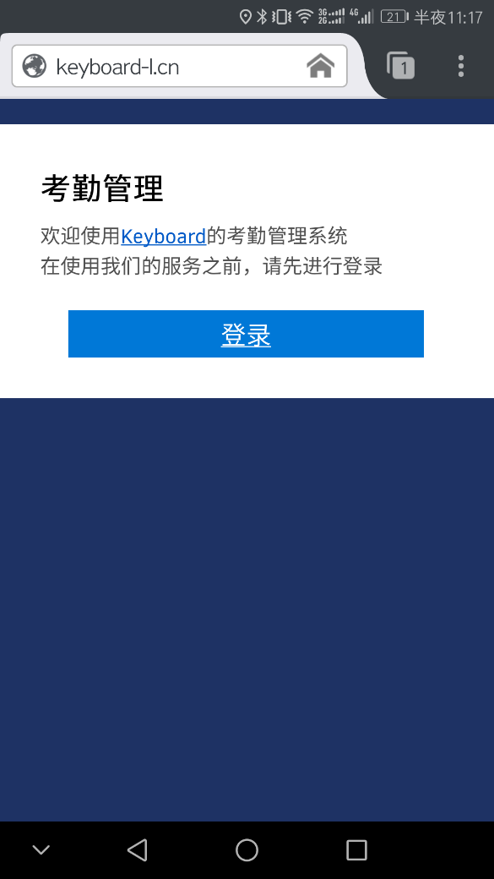
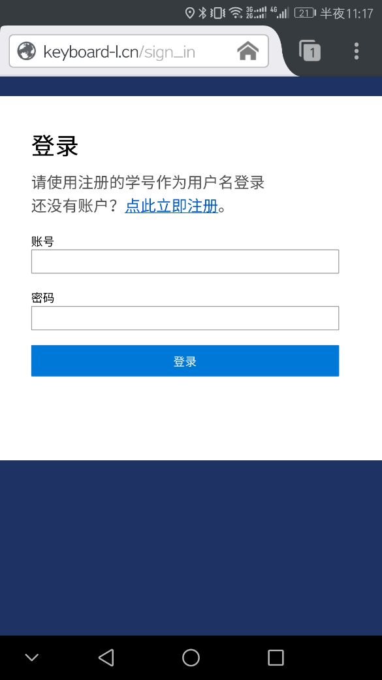
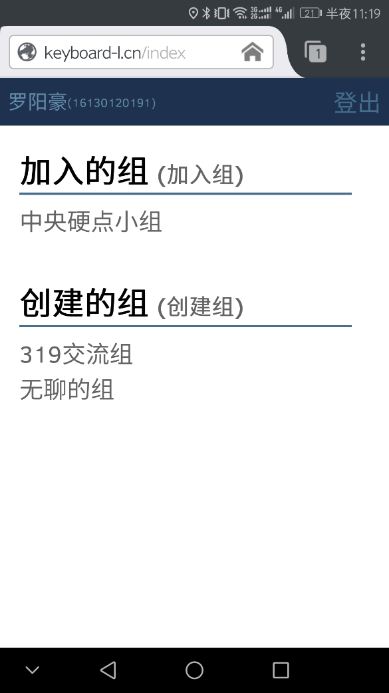
登录

Slide 9
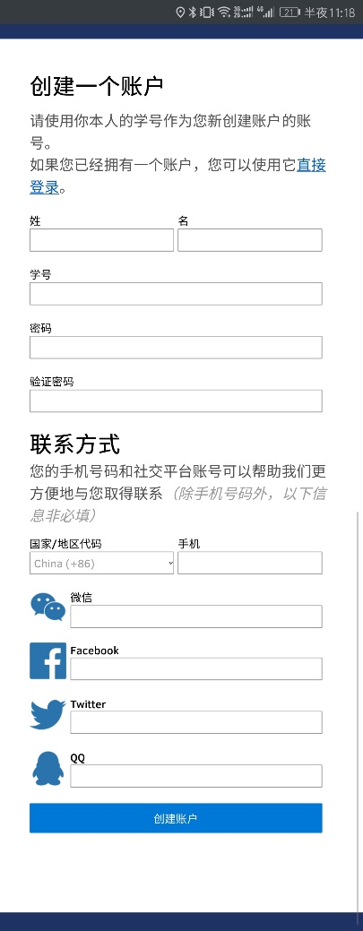
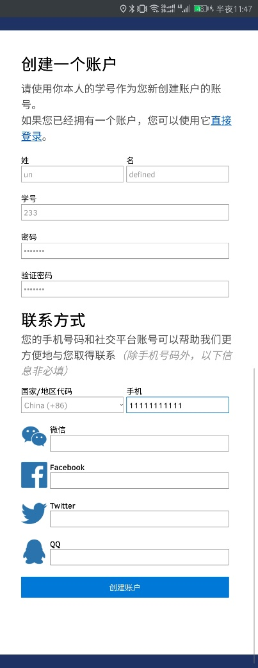
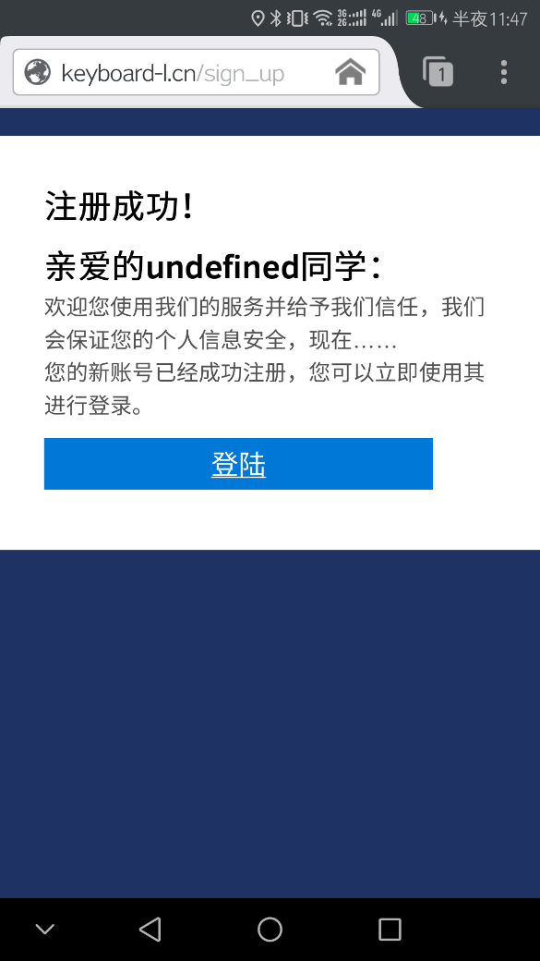
注册

Slide 10
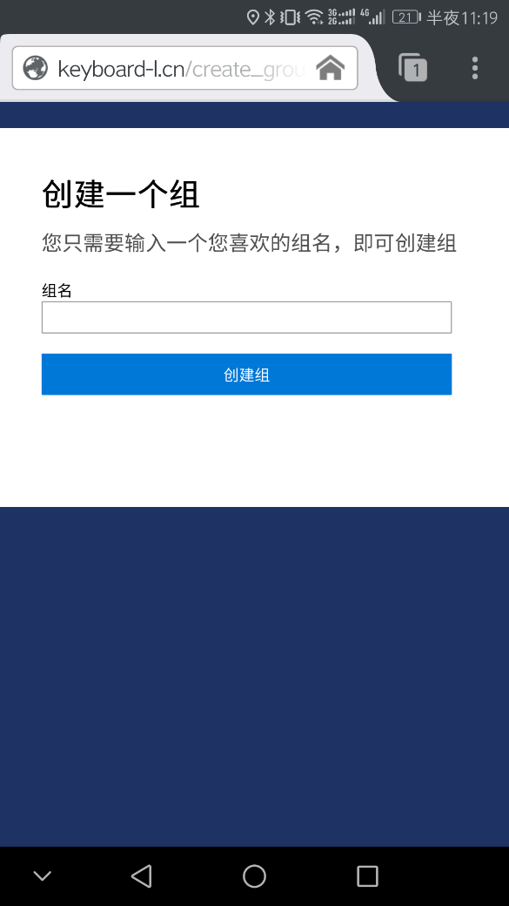
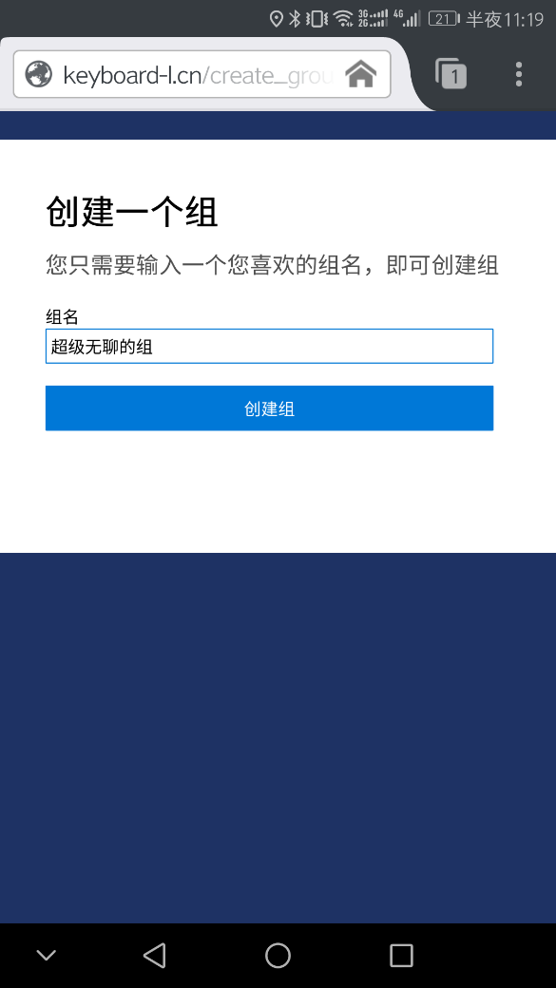
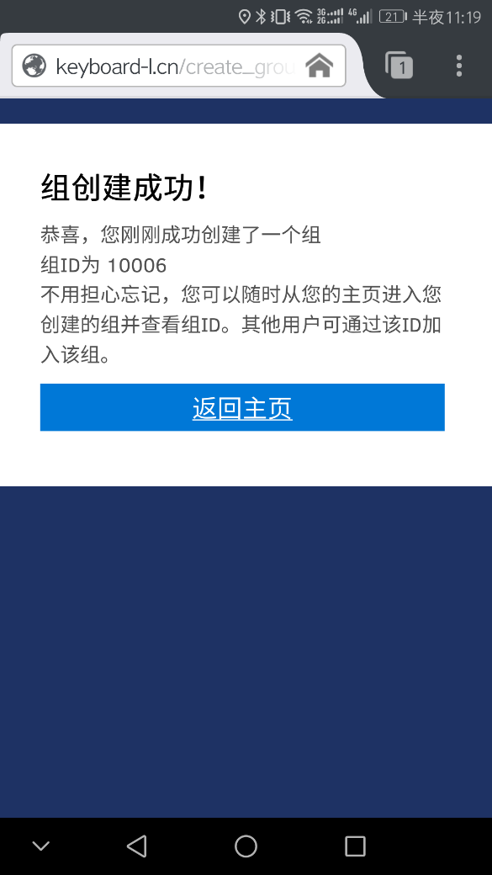
创建组

Slide 11
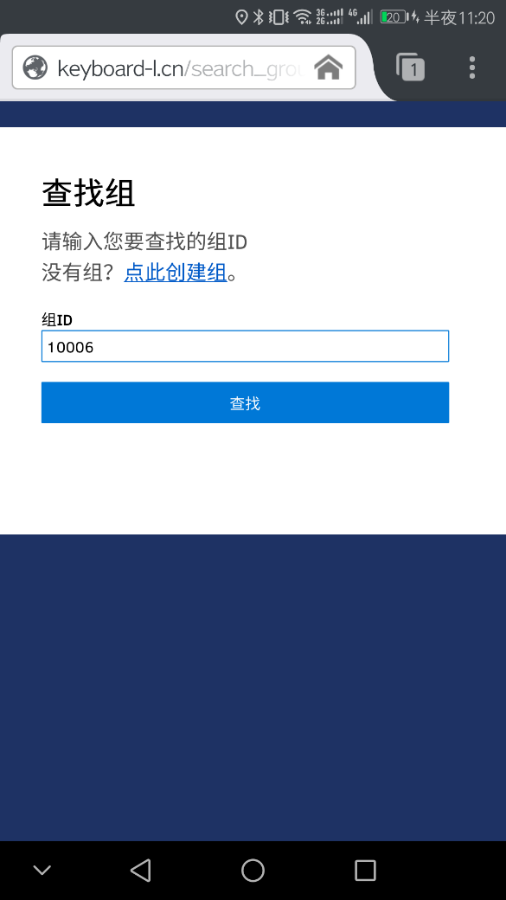
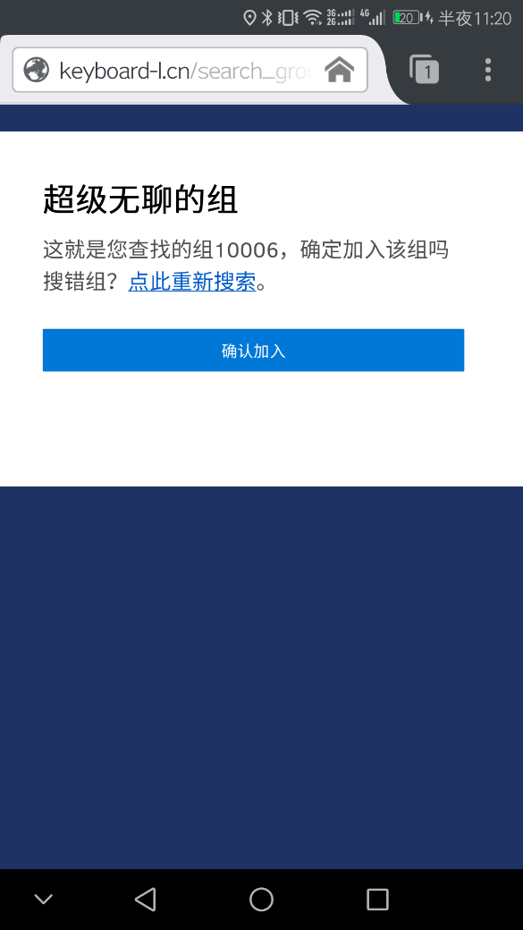
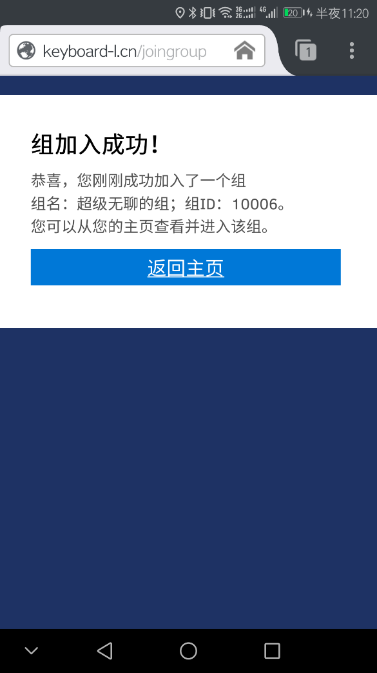
加入组

Slide 12
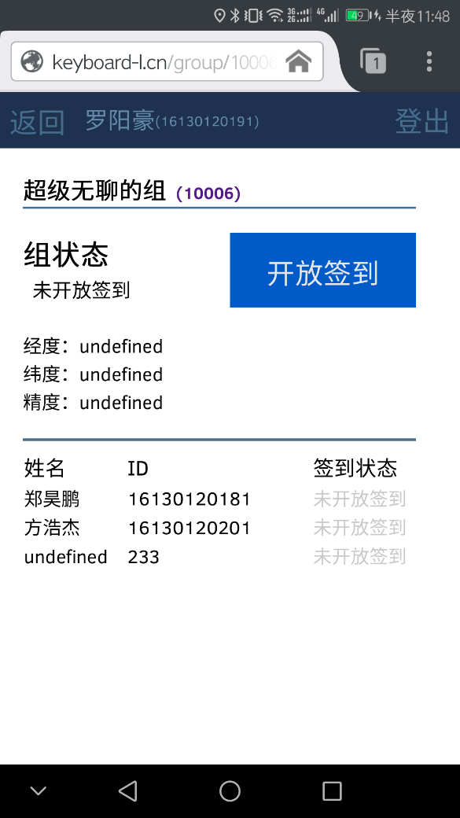


管理组

Slide 13
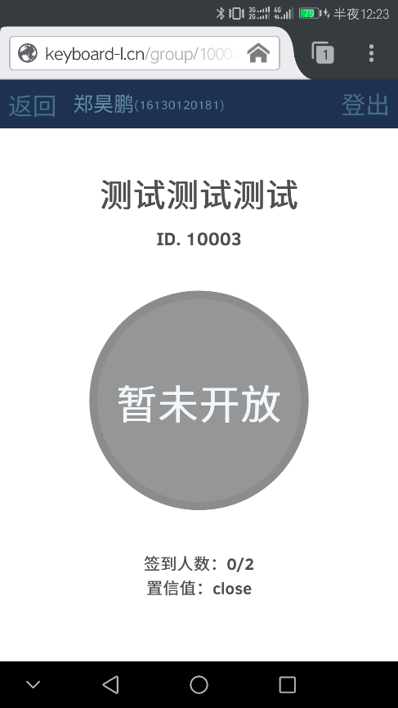
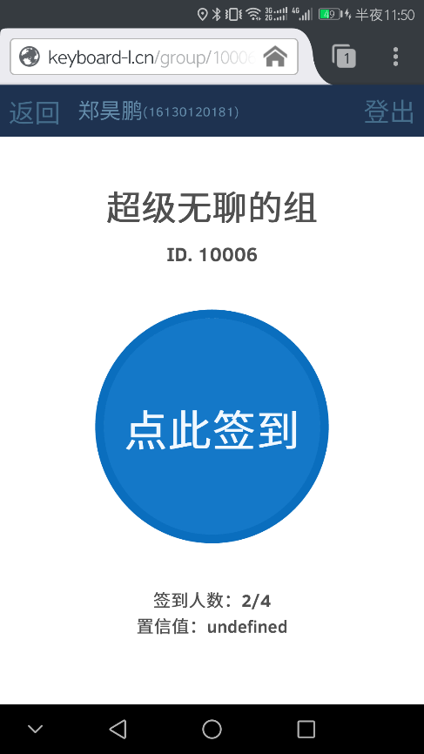
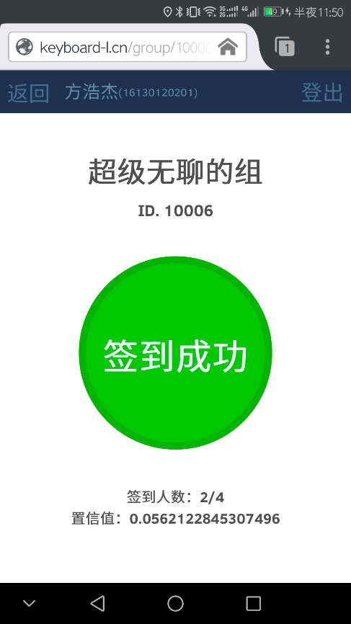
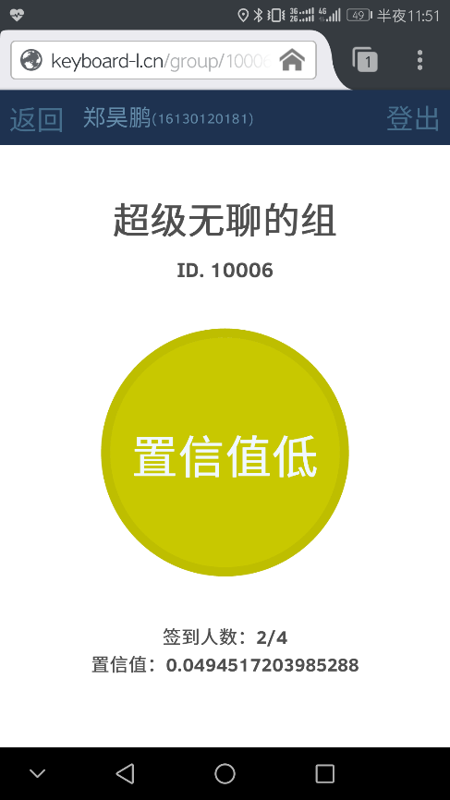
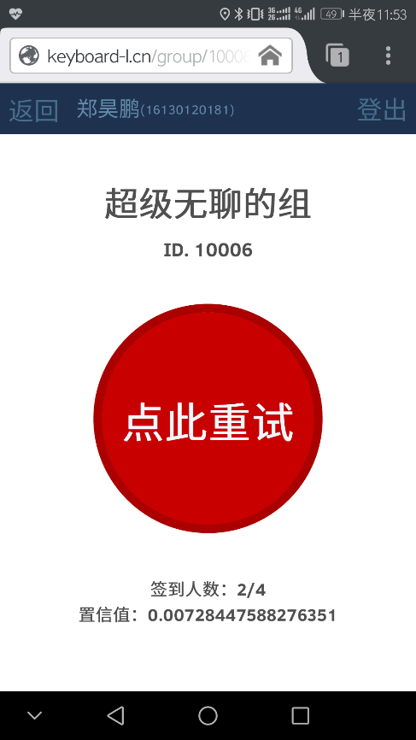
签到

Slide 14







Notes:
然后我讲讲我一些原理的问题啊
首先，我想到要做这个应用的时候，我首先翻了一下我的手机
有些什么东西可以用来签到
WIFI、蓝牙、地理位置、NFC
首先我就排除了蓝牙和NFC，因为蓝牙不是很好操作，距离也只能10m内，
NFC的话可以一个一个刷卡，但是NFC需要比较高的系统权限，一般都是操作不了的，而且也不是每个手机都有NFC
然后我又否定了WIFI，虽然很多签到应用都是用WIFI，但是在web端操作WIFI还是挺困难的，而且也不安全，而且距离也不能远
于是就只剩下地理位置了

Slide 15
Geolocation API
Latitude
Longitude
Accuracy
顺便声明一下:
服务器不保留组员的地理位置信息
仅在开放签到期间短暂保留管理员的地理位置信息
Notes:
那我怎么获取地理位置呢
就用这个API，具体可以百度啊
然后这个API可以给我提供各种位置信息，经纬度、精度、海拔、速度之类的
但是我们只需要经度、纬度和定位精度
我就用这三个判断是否签到成功啊
顺便声明一下

Slide 16
Latitude(经度)
Longitude(纬度)
Accuracy(精度)
范围
距离
概率
签到成功
可疑
签到失败
Notes:
然后，我怎么判断是否签到成功呢
我先看看我能得到什么
经纬度和精度这个就是刚刚那里得到的啊，然后范围就是管理员开放签到时要输入的
然后通过两点经纬度我可以算出他们之间的距离
然后再用这三个东西算出组员落在管理员设的签到区域内的概率
然后划分概率区间判断签到结果

Slide 17
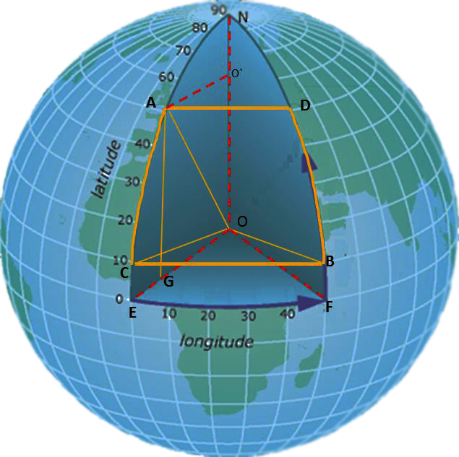
通过两点经纬度计算距离
# 度数转弧度
radLat1 = math.radians(latitude1)
radLat2 = math.radians(latitude2)
radLon1 = math.radians(longitude1)
radLon2 = math.radians(longitude2)
a = radLat1 – radLat2
b = radLon1 – radLon2
R = 6378137 # 地球平均半径
L = 2 * r * math.asin((math.sin(a / 2.) ** 2 + math.cos(latitude1)
* math.cos(latitude2) * math.sin(b / 2.) ** 2) ** 0.5)
Notes:
首先是算距离
具体就不讲了，随便看看吧，反正我也不懂，随便代公式的
最后那个公式在这啊，很长所以缩小一点，反正也没人看是吧
不会打出公式，所以直接拷贝Python代码

Slide 18
根据两点距离、签到范围、定位精度计算在签到区内的概率
通过
假定
实际位置在定位精度范围内平均分布
的
几何概率模型
计算
不要跟我说正态分布应该更科学
因为只要在判决时划设合适的概率区间也能准确地判断
还能避免不必要的计算
难道我会告诉你是因为我不会算？
Notes:
然后就是算概率
我也没找到什么好的算概率的方法啊，所以就自己算的，具体就不说了，各种积分，主要就是一句话
那么长的话，缩进一下更优雅是吧
然后为什么不用正态分布呢，一个是我并没有查到具体是怎么分布的，虽然正态分布可能更符合实际
但是这个不是重点啊，判决的概率区间划好也一样的
重要的是正态分布难算啊
你们没有看见刚刚那句话

Slide 19
划设概率判决区间
定位精度
管理员和组员的距离
设置的签到区域范围
Notes:
然后就到划设概率区间了
就是定几个阈值，概率大于百分之多少就当是签到成功，概率小于百分之多少就是失败
那怎么定这个阈值呢
首先看概率跟什么有关系，主要就跟精度、距离和范围有关系嘛

Slide 20
精度
室内: 约40 m
成功: >5%
范围
一般课室: 10 m内
失败: <1%
可疑: 1% - 5%
成功: <15 m
失败: >30 m
可疑: 15 – 30 m
距离
Notes:
然后看一下这几个
签到一般在教室嘛，所以我就去教室试了一下，精度一般就40m
范围，课室一般都不会小于半径10m
距离我就这样设一下
没问题吧，然后实际测量，在这种情况下，各概率是这样的
于是我就把这三个概率设为阈值
然后就会得出结果，像刚刚那张幻灯片那样 绿、黄、红代表三种结果

Slide 21
如何提升判决准确度
尽量提高定位精度
尽量不要设置小于10m的签到范围（范围过小不利于概率计算）
室内正常：40m
室内靠窗：8-20m
室内风水不好：一般不大于80m
室外开阔地：2-6m
室外楼旁边：10-30m
各种人品不好：1000+
同为室外开阔地下
GPS+WLAN/数据网络：2-3m
仅GPS：4-6m
仅WLAN/数据网络：60+
重复多次直到成功（一般来说两三次就行）
适当加大签到范围（设个100m，应该不会有人到了教学楼而不来上课的）
http://172.18.252.107/locate
Notes:
虽然我刚刚说了一堆怎么准确判断是否落在签到区，但是实际使用的情况下还是不能保证百分百准确，特别是使用不当的话
所以看看用户能做些什么
尽量提高定位精度，这个一会再讲
然后看一下定位精度啊，我测了各种环境下的定位精度，大概是这样
还有开和不开GPS的情况啊
所以我建议是，在课室里走走找个定位精度好的地方，比如窗边，还有就是打开GPS
特别是管理员的定位精度要尽量高一点，因为所有人都是跟管理员的位置比较的
至于说怎么知道自己定位精度，可以访问这个，里面有我一个测试用的页面

Slide 22






兼容性问题
前文所有数据均是在Firefox上测试得到的，其他浏览器仅进行了简单的体验使用
QQ浏览器(以及本质上是QQ浏览器的微信、QQ) 需关闭“省流量模式”
UC浏览器(国际版) 会产生原因不明的卡顿
Firefox、Chrome、UC浏览器(中国版)、Opera(欧朋)浏览器、必应搜索都可正常使用
但是Chrome浏览器不支持所有非https的获取地理位置请求
除以上提到的浏览器外，其余浏览器兼容性未知
Notes:
兼容性问题
主要就是QQ浏览器和UC浏览器的国际版比较有问题
QQ浏览器要关闭“省流浪模式”，UC浏览器的国际版根本就不行啊，我也不知道为什么

Slide 23
主要构想和全部代码实现 Keyboard(罗阳豪)
部分界面设计 郑昊鹏
特别感谢 方浩杰 提供了少量我不敢苟同的审美意见
李振 参与体验
万分感谢
cjr dalao参与体验并给出了简练而极具建设性的意见
(调调参数、写写文档就交了吧)
(记得准备一下PPT到时候装逼)
Notes:
参与制作和测试的人员

Slide 24
The End
Notes:
讲完了啊

